Slide 1
■ HTML 이란
● Hyper Text Markup Language의 약자
● 웹 페이지의 구조를 설명하는 문서
● 태그(<tagname>)로 표시
■ HTML 문서의 기본 형태
<!DOCTYPE html> <html> <head> <title>Page Title</title> </head> <body> <h1>My First Heading</h1> <p>My first paragraph.</p> </body> </html>
<!DOCTYPE html>선언은 HTML5 문서임을 정의
<html>요소는 HTML 페이지의 루트 요소
<head>요소는 문서에 대한 메타 정보를 포함
<title>요소는 문서의 제목을 명시
<body>요소는 눈에 보이는 페이지의 내용을 포함
<h1>요소는 큰 제목을 정의
<p>요소는 문단을 정의

Slide 2
■ HTML 태그
● HTML 태그는 꺾쇠 괄호로 묶인 요소 이름
■ <! DOCTYPE> 선언
HTML 태그는 일반적으로 쌍으로 사용 <p></p>
쌍의 첫 번째 태그는 시작 태그이고 두 번째 태그는 종료 태그
종료 태그는 시작 태그처럼 작성되지만 태그 이름 앞에 슬래시가 삽입
<!DOCTYPE>선언은 문서 유형을 나타냄
페이지 상단 (HTML 태그 이전)에 한 번만 지정
<!DOCTYPE>선언은 대소문자를 구분하지 않음
<!DOCTYPE html>

Slide 3
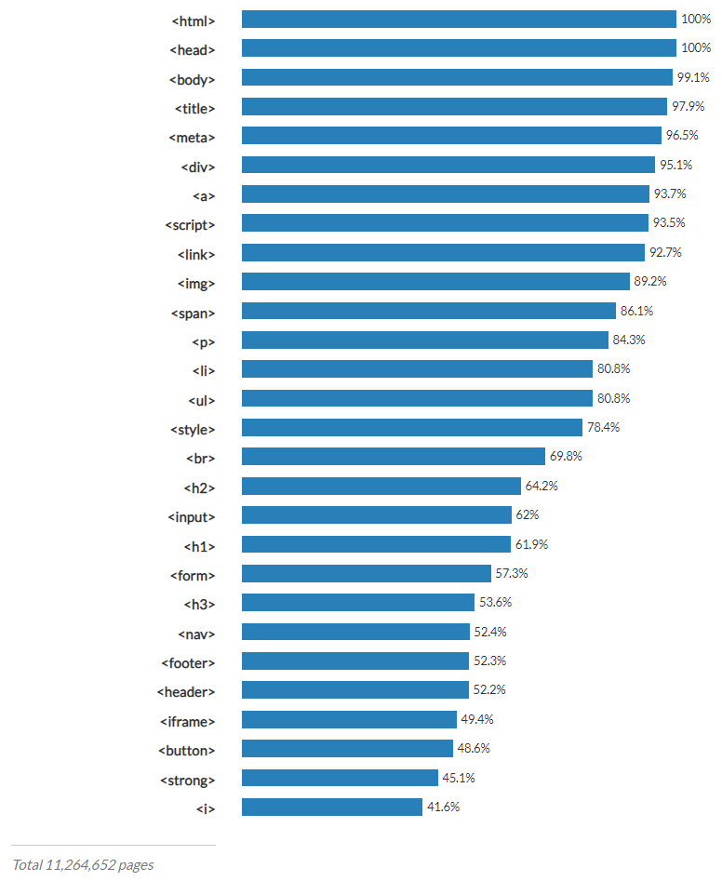
■ HTML 태그 Ranking
2021년 기준 순위
■ : 중요한 기능 태그
<select> <textarea>
■ : 특별한 모습을 표현하는 태그
<table> <video> <audio> <iframe> <hr>
■ : 문자열 표현 태그
■ : 영역 표현 / 줄바꿈

Slide 4
■ HTML 속성 (Attributes)
● HTML 요소에 대한 추가 정보를 제공
● href 속성
● src 속성
● width / height 속성
● alt 속성
모든 HTML 요소는 속성 을 가질 수 있음
속성 은 요소에 대한 추가 정보 를 제공
속성은 항상 시작 태그에 지정
속성은 일반적으로 다음과 같은 이름 / 값 쌍으로 제공 name = "value"
<a href="https://www.w3schools.com">This is a link</a>
<img src="img_girl.jpg">
<img src="img_girl.jpg" width="500" height="600">
<img src="img_girl.jpg" alt="Girl with a jacket">

Slide 5
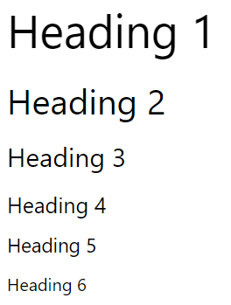
■ HTML 제목 (Headings)
● HTML 태그는 꺾쇠 괄호로 묶인 요소 이름
HTML 태그는 일반적으로 올 쌍으로 같은 <p>과</p>
쌍의 첫 번째 태그는 시작 태그이고 두 번째 태그는 종료 태그
종료 태그는 시작 태그처럼 작성되지만 태그 이름 앞에 슬래시가 삽입
HTML 제목은 <h1> ~ <h6>태그 로 정의
<h1> : 가장 중요한 제목을 정의
<h6> : 가장 중요하지 않은 제목을 정의
<h1>This is heading 1</h1> <h2>This is heading 2</h2> <h3>This is heading 3</h3>

Slide 6
■ HTML 제목 (Headings)
● 제목의 역할
● 더 큰 크기의 제목 사용
● 수평선 표시
검색 엔진은 표제를 사용하여 웹 페이지의 구조 및 컨텐츠를 색인화
사용자는 종종 제목으로 페이지를 훑어보며
문서 구조를 표시하려면 제목을 사용하는 것이 중요
<h1>제목은 주 제목에 사용되어야 하고
그 뒤에 <h2>제목이 사용되며 그 다음에 덜 중요한 <h3>제목 사용
CSS 속성 중 font-size 를 사용하여 제목의 크기 지정 가능
<h1 style="font-size:60px;">Heading 1</h1>
컨텐츠를 분리하거나 변경을 정의하는 데 사용
<hr>

Slide 7
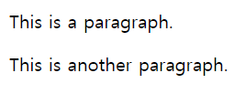
■ HTML 단락 (Paragraphs)
● 단락 태그
단락은 항상 새 줄에서 시작하며 단락 앞뒤에 공백을 자동으로 추가
<p>This is a paragraph.</p> <p>This is another paragraph.</p>

Slide 8
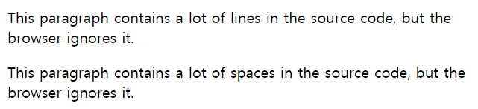
■ HTML 단락 (Paragraphs)
● HTML Display
HTML 코드에 공백이나 줄을 추가하여 출력을 변경할 수 없음
페이지가 표시되면 브라우저는 여분의 공백과 여분의 행을 제거
<p> This paragraph contains a lot of lines in the source code, but the browser ignores it. </p> <p> This paragraph contains a lot of spaces in the source code, but the browser ignores it. </p>

Slide 9
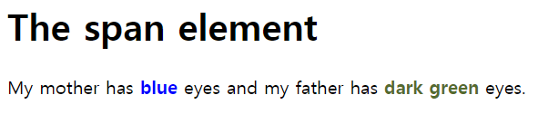
■ HTML 단어 감싸기 (Span)
● <span> 요소는 텍스트, 또는 문서의 일부의 부분을 표시하는 데
사용하는 inline 형식의 컨테이너
● 필수 속성은 없지만 보통 style, class, id 속성 사용
● CSS와 함께 사용하면 텍스트 부분의 스타일을 지정할 수 있음
<p>My mother has
<span style="color:blue;font-weight:bold">
blue</span>
eyes and my father has
<span style="color:darkolivegreen;font-weight:bold">
dark green</span> eyes.</p>

Slide 10
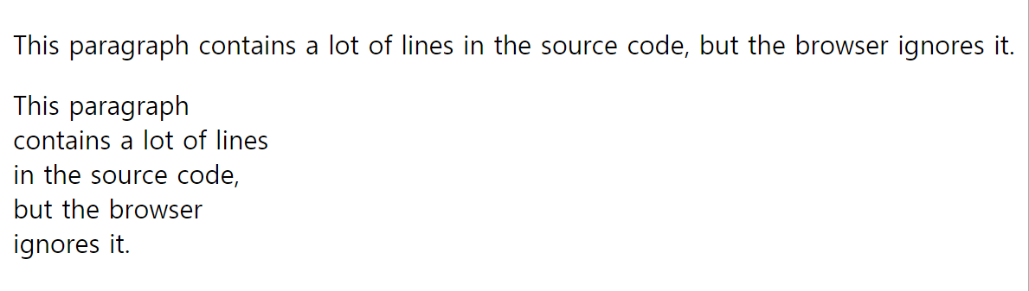
■ HTML 줄바꿈 (Line Break)
● HTML은 엔터가 입력되어도 줄바꿈 동작을 하지 않으며
<br> 태그를 사용하여 강제 줄바꿈 동작을 수행
<p>
This paragraph
contains a lot of lines
in the source code,
but the browser
ignores it.
</p>
<p>
This paragraph<br>
contains a lot of lines<br>
in the source code,<br>
but the browser<br>
ignores it.
</p>

Slide 11
■ HTML Entity
● 예약어 또는 특수한 문자를 표현
ex) <, >, &, ", ', ® 등
Result | Description | Entity Name | Entity Number
 | non-breaking space | &nbsp; | &#160;
< | less than | &lt; | &#60;
> | greater than | &gt; | &#62;
& | ampersand | &amp; | &#38;
" | double quotation mark | &quot; | &#34;
' | single quotation mark | &apos; | &#39;
¢ | cent | &cent; | &#162;
£ | pound | &pound; | &#163;
¥ | yen | &yen; | &#165;
€ | euro | &euro; | &#8364;
© | copyright | &copy; | &#169;
® | registered trademark | &reg; | &#174;

Slide 12
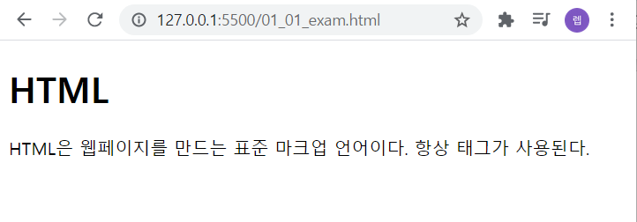
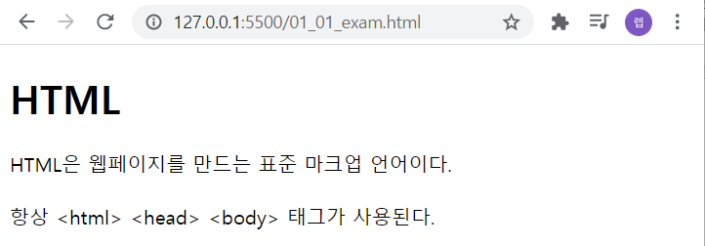
■ 연습문제
● 아래의 코드를 활용하여 "수정 후" 와 같은 모습 완성하기
수정 전
<!DOCTYPE html>
<html>
<head>
<meta charset="UTF-8">
<title>Document</title>
</head>
<body>
<h1>HTML</h1>
<p>
HTML은 웹페이지를 만드는 표준 마크업 언어이다.
항상 <html> <head> <body> 태그가 사용된다.
</p>
</body>
</html>
수정 후

Slide 13
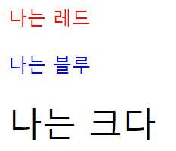
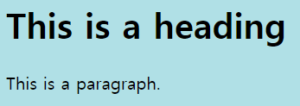
■ HTML Styles
● 색상, 글꼴, 크기 등과 같은 요소에 스타일을 추가하는 데 사용
● 배경색
<tagname style="property:value;">
background-color속성은 HTML 요소의 배경색을 정의
<body style="background-color:powderblue;"> <h1>This is a heading</h1> <p>This is a paragraph.</p> </body>

Slide 14
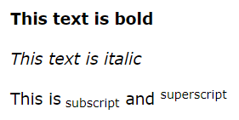
■ HTML 텍스트 형식
● 특별한 의미로 텍스트를 정의하기 위한 여러 요소 사용 가능
<b> - 굵은 텍스트
<strong> - 중요한 텍스트
<i> - 이탤릭체
<em> - 강조된 텍스트
<mark> - 표시된 텍스트
<small> - 더 작은 텍스트
<del> - 삭제 된 텍스트
<ins> - 삽입 된 텍스트
<sub> - 첨자 텍스트
<sup> - 위첨자 텍스트

Slide 15


■ HTML 텍스트 형식
● <b> : 특별한 중요성없이 굵은 체 텍스트를 정의
● <strong> : 의미론적으로 "강한" 중요성이 추가된 강력한 텍스트를 정의
<b>This text is bold</b>
<strong>This text is strong</strong>

Slide 16


■ HTML 텍스트 형식
● <i> : 특별한 중요성없이 이탤릭체 텍스트를 정의
● <em> : 의미적 중요성이 추가된 강조 텍스트를 정의
<i>This text is italic</i>
<em>This text is emphasized</em>

Slide 17


■ HTML 텍스트 형식
● <small> : 더 작은 텍스트를 정의
● <mark> : 표시 / 강조 표시된 텍스트를 정의
<h2>HTML <small>Small</small> Formatting</h2>
<h2>HTML <mark>Marked</mark> Formatting</h2>

Slide 18


■ HTML 텍스트 형식
● <del> : 삭제 / 제거 된 텍스트를 정의
● <ins> : 삽입 / 추가 된 텍스트를 정의
<p>My favorite color is <del>blue</del> red.</p>
<p>My favorite <ins>color</ins> is red.</p>

Slide 19


■ HTML 텍스트 형식
● <sub> : 아래첨자 텍스트를 정의
● <sup> : 위첨자 텍스트를 정의
<p>This is <sub>subscripted</sub> text.</p>
<p>This is <sup>superscripted</sup> text.</p>

Slide 20
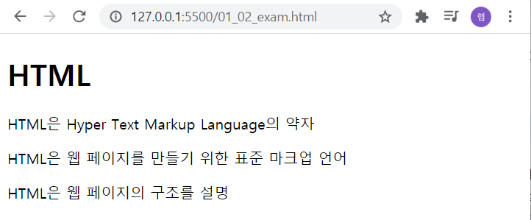
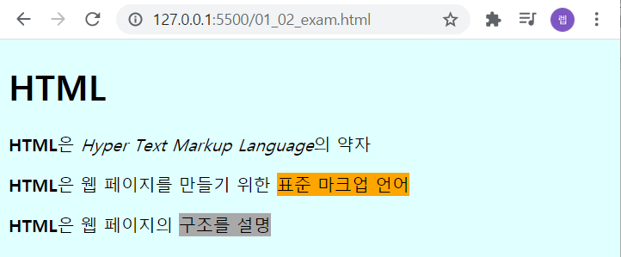
■ 연습문제
● 아래의 코드를 활용하여 "수정 후" 와 같은 모습 완성하기
수정 전
<!DOCTYPE html>
<html>
<head>
<meta charset="UTF-8">
<title>Document</title>
</head>
<body>
<h1>HTML</h1>
<p>
HTML은 Hyper Text Markup Language의 약자
</p>
<p>
HTML은 웹 페이지를 만들기 위한 표준 마크업 언어
</p>
<p>
HTML은 웹 페이지의 구조를 설명
</p>
</body>
</html>
수정 후

Slide 21
■ HTML 주석
● 브라우저에 표시되지 않고 소스코드를 문서화
<!-- Write your comments here -->
<!-- This is a comment --> <p>This is a paragraph.</p> <!-- Remember to add more information here -->
<!-- Do not display this image at the moment <img border="0" src="pic_trulli.jpg" alt="Trulli"> -->

Slide 22

■ HTML Link
● 링크는 거의 모든 웹 페이지에 있으며 링크를 사용하면
사용자가 페이지를 이동 할 수 있음
● Hyper Link
- 다른 문서로 이동할 수 있으며 마우스 화살표가 작은 손모양으로 변경
- 링크는 반드시 텍스트일 필요는 없음
● 구문
● Local Link
<a href="url">link text</a>
<a href="https://ggoreb.com">Visit</a>
href 속성은 링크의 대상 주소를 지정
링크 텍스트를 클릭하면 지정된 주소로 이동
<a href="html_images.asp">HTML Images</a>
상대경로를 이용하여 같은 사이트 내의 다른 문서로 이동

Slide 23
■ HTML Link
● Bookmark (문서 내부의 특정 위치)
웹 페이지가 매우 긴 경우 유용하게 사용
<!DOCTYPE html>
<html>
<head>
<meta charset="utf-8">
</head>
<body id="top">
<a href="#bottom">최하단으로 이동</a>
<br><br><br><br><br><br><br><br><br><br><br><br><br><br><br><br><br>
<br><br><br><br><br><br><br><br><br><br><br><br><br><br><br><br><br>
<br><br><br><br><br><br><br><br><br><br><br><br><br><br><br><br><br>
<br><br><br><br><br><br><br><br><br><br><br><br><br><br><br><br><br>
<br><br><br><br><br><br><br><br><br><br><br><br><br><br><br><br><br>
<br><br><br><br><br><br><br><br><br><br><br><br><br><br><br><br><br>
<br><br><br><br><br><br><br><br><br><br><br><br><br><br><br><br><br>
<br><br><br><br><br><br><br><br><br><br><br><br><br><br><br><br><br>
<br><br><br><br><br><br><br><br><br><br><br><br><br><br><br><br><br>
<a id="bottom" href="#top">최상단으로 이동</a>
</body>
</html>

Slide 24

■ HTML Link
● Link Colors
방문하지 않은 링크는 밑줄과 파란색으로 표시
방문한 링크는 밑줄이 그어져 있으며 자주색으로 표시
활성화 된 링크는 밑줄과 빨간색으로 표시
CSS를 이용하여 기본 색상 변경 가능
<style>
a:link { color: green; background-color: transparent; text-decoration: none; } a:visited {
color: pink;
background-color: transparent; text-decoration: none;
} a:hover { color: red; } a:active { color: yellow; }
</style>

Slide 25

■ HTML Link
● Link Colors
CSS를 사용하여 링크를 버튼모습으로 지정
<style> a:link, a:visited { background-color: #f44336; color: white; padding: 15px 25px; text-align: center; text-decoration: none; display: inline-block; } a:hover, a:active { background-color: red; } </style>

Slide 26
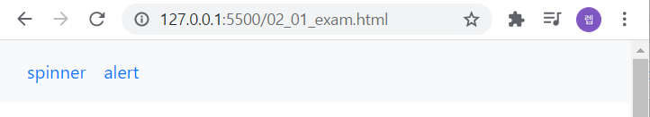


■ 연습문제
● a 태그의 북마크 기능을 이용하여 spinner와 alert의 위치로 이동하기
<link rel="stylesheet"
href="https://maxcdn.bootstrapcdn.com/bootstrap/4.5.2/css/bootstrap.min.css">
<style>
html { scroll-behavior: smooth; }
</style>
<nav class="navbar navbar-expand-sm bg-light">
<ul class="navbar-nav">
<li class="nav-item">
<a class="nav-link" href="">spinner</a>
</li>
<li class="nav-item">
<a class="nav-link" href="">alert</a>
</li>
</ul>
</nav>
<!-- <br> * 40개 -->
<div style='text-align: center;'>
<div class="spinner-border"></div>
</div>
<!-- <br> * 40개 -->
<div class="alert alert-success">
<strong>alert</strong>
</div>

Slide 27

■ HTML Image
● <img>태그는 웹 페이지에 이미지를 표현
● 웹 페이지에 직접 삽입되지 않고 웹 페이지에 연결
- <img>태그는 참조된 이미지에 대한 유지 공간을 할당
● 필수 속성 : src
<img src="images/beach.webp" alt="beach">
<img src="images/pine.jpg" alt="pine">
<img src="images/tower.webp" alt="tower">

Slide 28

■ HTML Image
● src
- 이미지의 경로(URL) 지정
- 실제 위치에 파일이 존재하지 않는 경우 깨진 링크 아이콘 표시
● alt
- 이미지에 대한 설명 (대체 텍스트)
- 여러가지 이유로 이미지를 볼 수 없는 경우 표시

Slide 29

■ HTML Image
● width / height
- 이미지의 너비와 높이 지정
- CSS의 style 속성 또는 width / height 속성명 사용
<img src="images/pine.jpg" alt="beach" width="200px">
<img src="images/pine.jpg" alt="beach" style="width:200px;">

Slide 30

■ HTML Image
● link
- <a> 태그와 결합하여 링크 사용
<a href="https://www.naver.com">
<img src="images/naver_bi.png">
<p>네이버로 이동하기</p>
</a>

Slide 31
■ HTML Image
● 지원하는 이미지 형식
- 모든 브라우저에서 지원되는 일반적인 파일 유형
ㆍChrome / Edge / Firefox / Safari / Opera
이름 | 설명 | 확장자
APNG | Animated Portable Network Graphics | .apng
GIF | Graphics Interchange Format | .gif
ICO | Microsoft Icon | .ico, .cur
JPEG | Joint Photographic Expert Group image | .jpg, .jpeg, .jfif, .pjpeg, .pjp
PNG | Portable Network Graphics | .png
SVG | Scalable Vector Graphics | .svg
WEBP | Google Web Portable Image | .webp

Slide 32
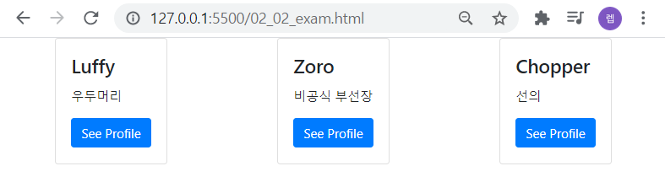
■ 연습문제
● 아래 코드를 활용하여 결과와 같은 모습 완성하기 (1 / 2)
<link rel="stylesheet"
href="https://maxcdn.bootstrapcdn.com/bootstrap/4.5.2/css/bootstrap.min.css">
<style>
#container { display: flex; justify-content: space-around; }
</style>
<div id='container'>
<div class="card" style="width:200px">
<img class="card-img-top">
<div class="card-body">
<h4 class="card-title">Luffy</h4>
<p class="card-text">우두머리</p>
<a href="https://ko.wikipedia.org/wiki/몽키_D._루피"
class="btn btn-primary">See Profile</a>
</div>
</div>
<div class="card" style="width:200px">
<img class="card-img-top">
<div class="card-body">
<h4 class="card-title">Zoro</h4>
<p class="card-text">비공식 부선장</p>
<a href="https://ko.wikipedia.org/wiki/롤로노아_조로"
class="btn btn-primary">See Profile</a>
</div>
</div>

Slide 33
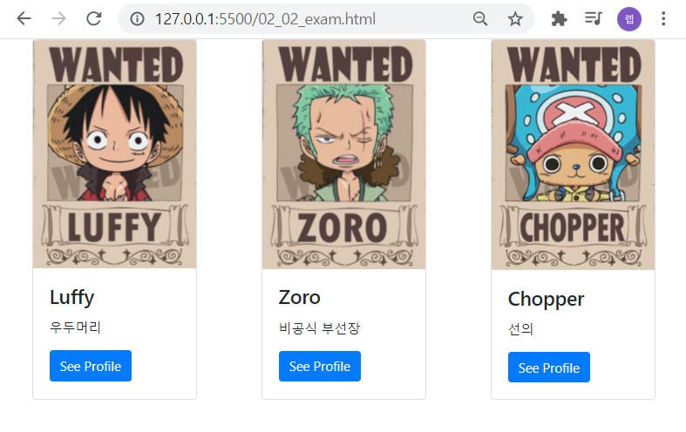
■ 연습문제
● 아래 코드를 활용하여 결과와 같은 모습 완성하기 (2 / 2)
<div class="card" style="width:200px">
<img class="card-img-top">
<div class="card-body">
<h4 class="card-title">Chopper</h4>
<p class="card-text">선의</p>
<a href="https://ko.wikipedia.org/wiki/토니토니_쵸파"
class="btn btn-primary">See Profile</a>
</div>
</div>
</div>
- 이미지 경로
ㆍhttp://ggoreb.com/images/luffy.jpg
ㆍhttp://ggoreb.com/images/zoro.jpg
ㆍhttp://ggoreb.com/images/chopper.jpg
결과

Slide 34
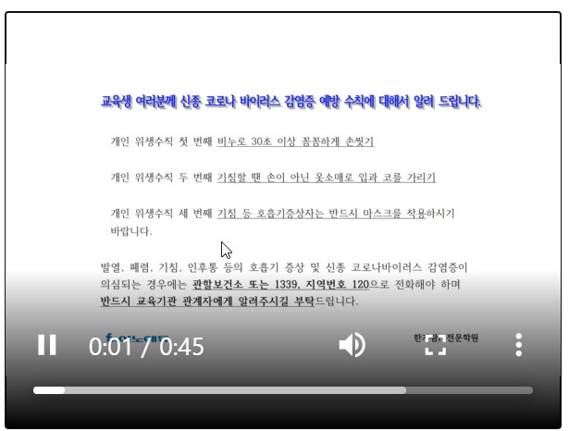
■ HTML Video
● <video> 태그는 웹 페이지에 영상을 재생
● controls : 재생, 일시 정지, 볼륨 등 컨트롤 기능
● autoplay : 자동 재생
● loop : 반복 재생
● <source> : 대체 영상 파일 지정
<video width="320" height="240" autoplay controls>
<source src="movie.mp4" type="video/mp4">
<source src="movie.ogg" type="video/ogg">
Your browser does not support the video tag.
</video>

Slide 35
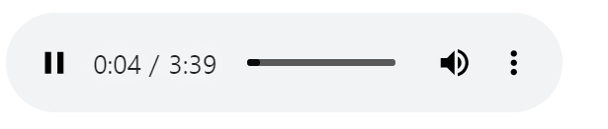
■ HTML Audio
● <audio> 태그는 웹 페이지에 소리를 재생
● controls : 재생, 일시 정지, 볼륨 등 컨트롤 기능
● autoplay : 자동 재생
● loop : 반복 재생
● <source> : 대체 영상 파일 지정
<audio autoplay controls>
<source src="horse.ogg" type="audio/ogg">
<source src="horse.mp3" type="audio/mpeg">
Your browser does not support the audio element.
</audio>

Slide 36
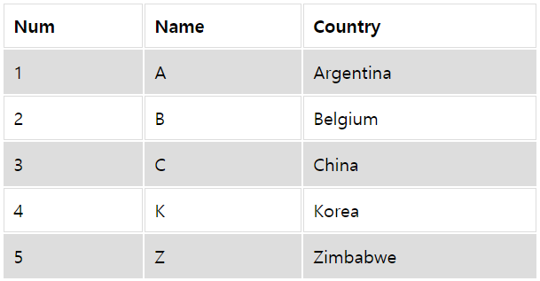
■ HTML Table
● 데이터를 행과 열로 정렬하여 표시
- <table> : 테이블 정의
- <tr> : 행
- <th> : 제목
- <td> : 데이터 / 셀 / 열
- <th> 요소의 텍스트는 기본적으로 굵게 표시
- <td> 텍스트/이미지/목록 등 모든 HTML 요소 포함 가능
제목
행
열

Slide 37
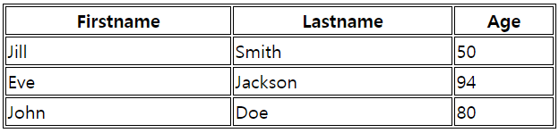
■ HTML Table
● 테두리
- CSS의 border 속성 사용
table, th, td { border: 1px solid black; }

Slide 38
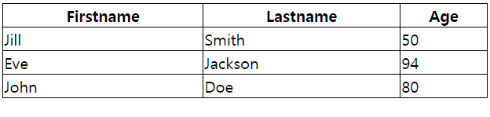
■ HTML Table
● 테두리 (collapse)
- CSS의 border-collapse 속성 사용
table, th, td { border: 1px solid black; border-collapse: collapse; }

Slide 39
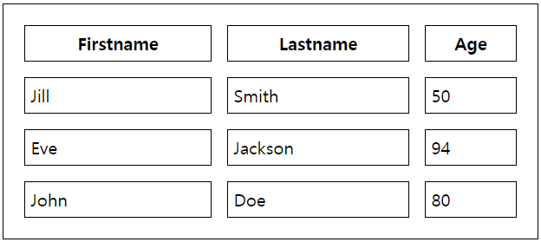
■ HTML Table
● 테두리 (spacing)
- CSS의 border-spacing 속성 사용
table { border-spacing: 5px; }

Slide 40
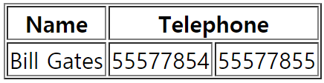
■ HTML Table
● 열 합치기 (colspan)
- colspan 속성 사용
<table border="1">
<tr>
<th>Name</th>
<th colspan="2">Telephone</th>
</tr>
<tr>
<td>Bill Gates</td>
<td>55577854</td>
<td>55577855</td>
</tr>
</table>

Slide 41
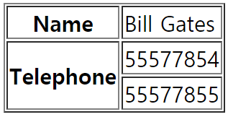
■ HTML Table
● 행 합치기 (rowspan)
- rowspan 속성 사용
<table border="1">
<tr>
<th>Name</th>
<td>Bill Gates</td>
</tr>
<tr>
<th rowspan="2">Telephone</th>
<td>55577854</td>
</tr>
<tr>
<td>55577855</td>
</tr>
</table>

Slide 42
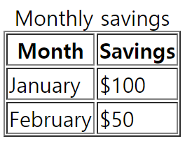
■ HTML Table
● 자막 사용 (caption)
- caption 속성 사용
<table border="1">
<caption>Monthly savings</caption>
<tr>
<th>Month</th>
<th>Savings</th>
</tr>
<tr>
<td>January</td>
<td>$100</td>
</tr>
<tr>
<td>February</td>
<td>$50</td>
</tr>
</table>

Slide 43
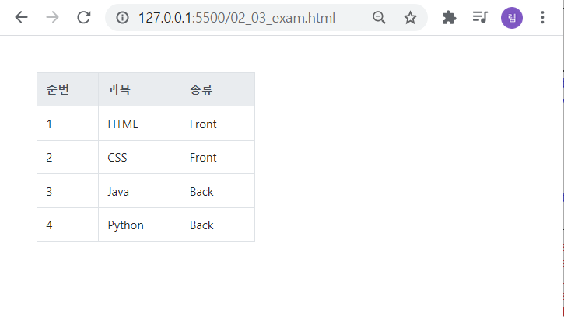
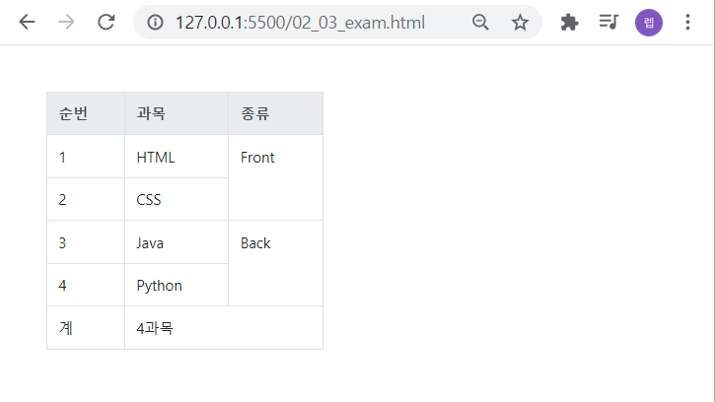
■ 연습문제
● 아래 코드를 활용하여 결과와 같은 모습 완성하기
<link rel="stylesheet"
href="https://maxcdn.bootstrapcdn.com/bootstrap/4.5.2/css/bootstrap.min.css">
<style>
table, tr, th, td {
margin: 50px;
width: 300px !important;
border: 1px solid #dee2e6;
border-collapse: collapse;
}
</style>
<table class="table">
<tr class="thead-light">
<th>순번</th><th>과목</th><th>종류</th>
</tr>
<tr>
<td>1</td><td>HTML</td><td>Front</td>
</tr>
<tr>
<td>2</td><td>CSS</td><td>Front</td>
</tr>
<tr>
<td>3</td><td>Java</td><td>Back</td>
</tr>
<tr>
<td>4</td><td>Python</td><td>Back</td>
</tr>
</table>
결과

Slide 44
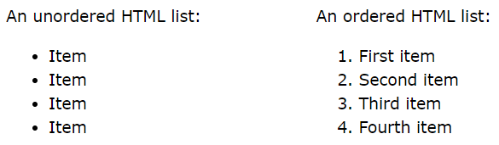
■ HTML List
● 관련 항목들을 목록으로 그룹화 표시
● 정렬되지 않은 형태(Unordered)와 정렬된 형태(Ordered)로 표현 가능

Slide 45
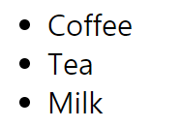
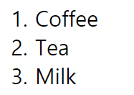
■ HTML List
● Unordered List
- <ul> : 목록을 포함할 범위
- <li> : 각 목록의 항목
- 기본적으로 작은 검은색의 원으로 표시
● Ordered List
- <ol> : 목록을 포함할 범위
- <li> : 각 목록의 항목
- 기본적으로 숫자로 표시

Slide 46
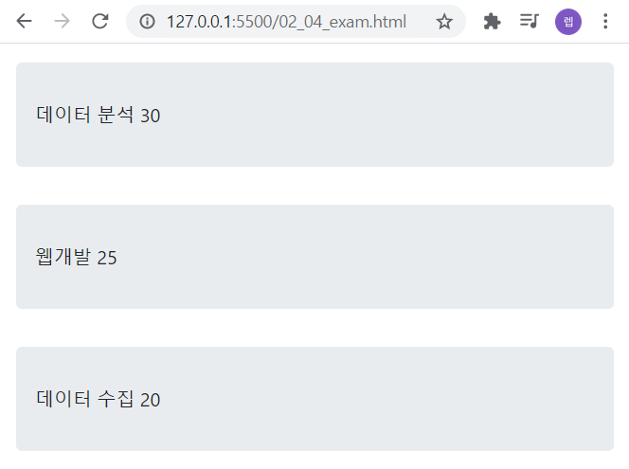
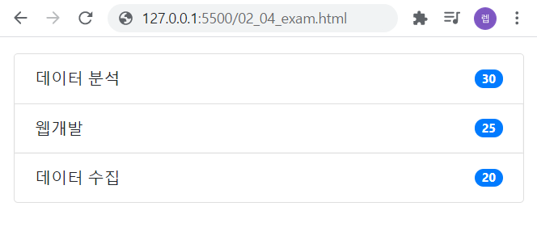
■ 연습문제
● 아래 코드와 참고 코드를 활용하여 결과와 같은 모습 완성하기
<link rel="stylesheet"
href="https://maxcdn.bootstrapcdn.com/bootstrap/4.5.2/css/bootstrap.min.css">
<div class="container mt-3">
<div>
<p class="jumbotron">데이터 분석<span>30</span></p>
<p class="jumbotron">웹개발<span>25</span></p>
<p class="jumbotron">데이터 수집<span>20</span></p>
</div>
</div>
- 참고 코드
<ul class="list-group">
<li class="list-group-item d-flex justify-content-between align-items-center">
Inbox
<span class="badge badge-primary badge-pill">12</span>
</li>
</ul>
결과

Slide 47
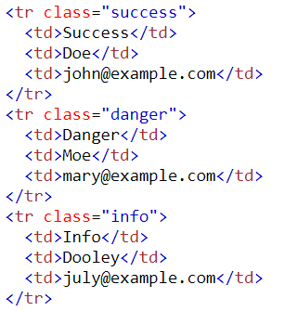
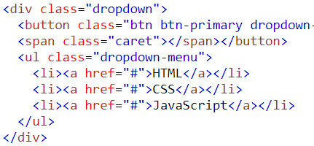
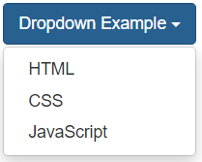
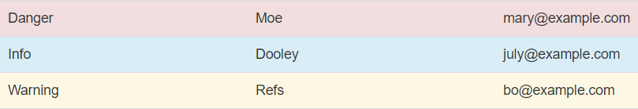
■ HTML Class
● class 속성은 HTML 요소를 선택하기 위한 명칭으로 사용
- CSS 또는 Javascript와 함께 사용
● 여러 HTML 요소에 동일한 클래스 속성명 지정 가능

Slide 48
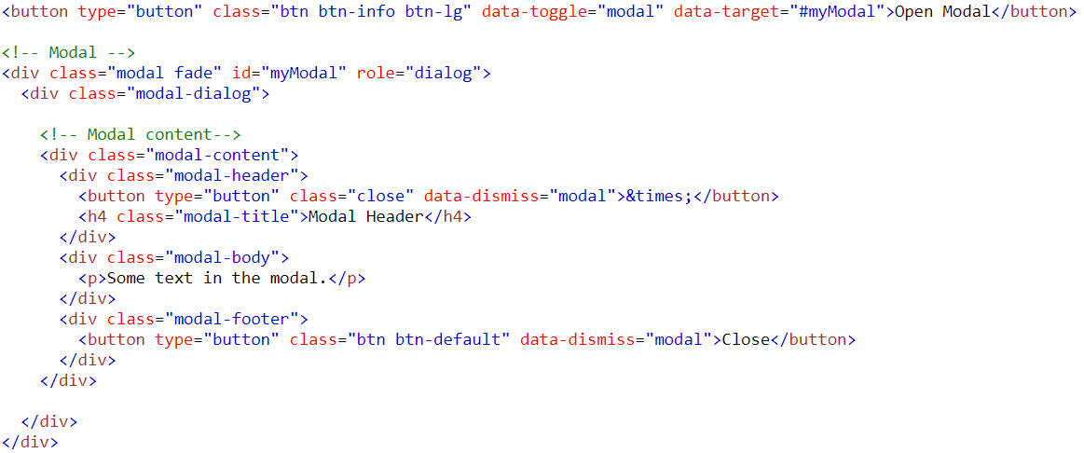
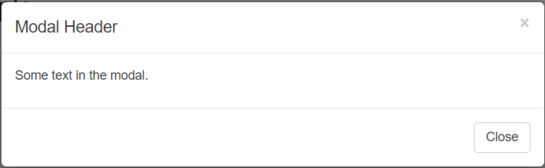

■ HTML ID
● id 속성은 HTML 요소의 고유 명칭을 지정하는데 사용
● HTML 문서에서 동일한 ID를 가진 요소를 두 개 이상 가질 수 없음

Slide 49
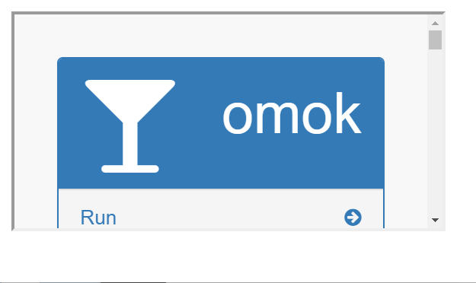
■ HTML IFrame
● <iframe> 태그는 현재 HTML 문서 내에 다른 문서를 포함하는데 사용
● 필수 속성 : src
<iframe src="http://ggoreb.com/game"></iframe>

Slide 50
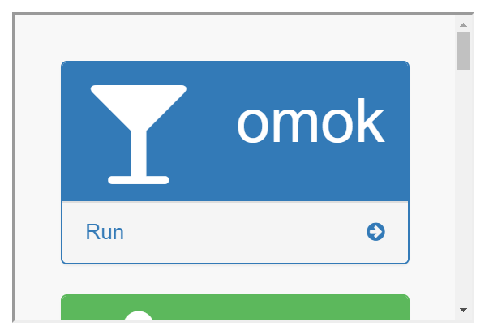
■ HTML IFrame
● width / height
- Iframe의 너비와 높이 지정
- CSS의 style 속성 또는 width / height 속성명 사용
<iframe src="http://ggoreb.com/game"
width="300px" height="200px"></iframe>
<iframe src="http://ggoreb.com/game"
style="width:300px;height:200px"></iframe>

Slide 51

■ HTML IFrame
● YouTube 연동
<body>
<h3>질풍가도</h3>
<iframe src="https://www.youtube.com/embed/5Gem36OUeSw">
</iframe>
</body>

Slide 52
■ HTML Link
● 링크는 거의 모든 웹 페이지에 있으며 링크를 사용하면
사용자가 페이지를 이동 할 수 있음
● Hyper Link
- 다른 문서로 이동할 수 있으며 마우스 화살표가 작은 손모양으로 변경
- 링크는 반드시 텍스트일 필요는 없음
● 구문
● Local Link
<a href="url">link text</a>
<a href="https://ggoreb.com">Visit</a>
href 속성은 링크의 대상 주소를 지정
링크 텍스트를 클릭하면 지정된 주소로 이동
<a href="html_images.asp">HTML Images</a>
상대경로를 이용하여 같은 사이트 내의 다른 문서로 이동

Slide 53
■ HTML Link
● Bookmark (문서 내부의 특정 위치)
웹 페이지가 매우 긴 경우 유용하게 사용
<!DOCTYPE html>
<html>
<head>
<meta charset="utf-8">
</head>
<body id="top">
<a href="#bottom">최하단으로 이동</a>
<br><br><br><br><br><br><br><br><br><br><br><br><br><br><br><br><br>
<br><br><br><br><br><br><br><br><br><br><br><br><br><br><br><br><br>
<br><br><br><br><br><br><br><br><br><br><br><br><br><br><br><br><br>
<br><br><br><br><br><br><br><br><br><br><br><br><br><br><br><br><br>
<br><br><br><br><br><br><br><br><br><br><br><br><br><br><br><br><br>
<br><br><br><br><br><br><br><br><br><br><br><br><br><br><br><br><br>
<br><br><br><br><br><br><br><br><br><br><br><br><br><br><br><br><br>
<br><br><br><br><br><br><br><br><br><br><br><br><br><br><br><br><br>
<br><br><br><br><br><br><br><br><br><br><br><br><br><br><br><br><br>
<a id="bottom" href="#top">최상단으로 이동</a>
</body>
</html>

Slide 54
■ HTML Link
● Link Colors
방문하지 않은 링크는 밑줄과 파란색으로 표시
방문한 링크는 밑줄이 그어져 있으며 자주색으로 표시
활성화 된 링크는 밑줄과 빨간색으로 표시
CSS를 이용하여 기본 색상 변경 가능
<style>
a:link { color: green; background-color: transparent; text-decoration: none; } a:visited {
color: pink;
background-color: transparent; text-decoration: none;
} a:hover { color: red; } a:active { color: yellow; }
</style>

Slide 55
■ HTML Link
● Link Colors
CSS를 사용하여 링크를 버튼모습으로 지정
<style> a:link, a:visited { background-color: #f44336; color: white; padding: 15px 25px; text-align: center; text-decoration: none; display: inline-block; } a:hover, a:active { background-color: red; } </style>

Slide 56
■ 연습문제
● a 태그의 북마크 기능을 이용하여 spinner와 alert의 위치로 이동하기
<link rel="stylesheet"
href="https://maxcdn.bootstrapcdn.com/bootstrap/4.5.2/css/bootstrap.min.css">
<style>
html { scroll-behavior: smooth; }
</style>
<nav class="navbar navbar-expand-sm bg-light">
<ul class="navbar-nav">
<li class="nav-item">
<a class="nav-link" href="">spinner</a>
</li>
<li class="nav-item">
<a class="nav-link" href="">alert</a>
</li>
</ul>
</nav>
<!-- <br> * 40개 -->
<div style='text-align: center;'>
<div class="spinner-border"></div>
</div>
<!-- <br> * 40개 -->
<div class="alert alert-success">
<strong>alert</strong>
</div>

Slide 57
■ HTML Image
● <img>태그는 웹 페이지에 이미지를 표현
● 웹 페이지에 직접 삽입되지 않고 웹 페이지에 연결
- <img>태그는 참조된 이미지에 대한 유지 공간을 할당
● 필수 속성 : src
<img src="images/beach.webp" alt="beach">
<img src="images/pine.jpg" alt="pine">
<img src="images/tower.webp" alt="tower">

Slide 58
■ HTML Image
● src
- 이미지의 경로(URL) 지정
- 실제 위치에 파일이 존재하지 않는 경우 깨진 링크 아이콘 표시
● alt
- 이미지에 대한 설명 (대체 텍스트)
- 여러가지 이유로 이미지를 볼 수 없는 경우 표시

Slide 59
■ HTML Image
● width / height
- 이미지의 너비와 높이 지정
- CSS의 style 속성 또는 width / height 속성명 사용
<img src="images/pine.jpg" alt="beach" width="200px">
<img src="images/pine.jpg" alt="beach" style="width:200px;">

Slide 60
■ HTML Image
● link
- <a> 태그와 결합하여 링크 사용
<a href="https://www.naver.com">
<img src="images/naver_bi.png">
<p>네이버로 이동하기</p>
</a>

Slide 61
■ HTML Image
● 지원하는 이미지 형식
- 모든 브라우저에서 지원되는 일반적인 파일 유형
ㆍChrome / Edge / Firefox / Safari / Opera
이름 | 설명 | 확장자
APNG | Animated Portable Network Graphics | .apng
GIF | Graphics Interchange Format | .gif
ICO | Microsoft Icon | .ico, .cur
JPEG | Joint Photographic Expert Group image | .jpg, .jpeg, .jfif, .pjpeg, .pjp
PNG | Portable Network Graphics | .png
SVG | Scalable Vector Graphics | .svg
WEBP | Google Web Portable Image | .webp

Slide 62
■ 연습문제
● 아래 코드를 활용하여 결과와 같은 모습 완성하기 (1 / 2)
<link rel="stylesheet"
href="https://maxcdn.bootstrapcdn.com/bootstrap/4.5.2/css/bootstrap.min.css">
<style>
#container { display: flex; justify-content: space-around; }
</style>
<div id='container'>
<div class="card" style="width:200px">
<img class="card-img-top">
<div class="card-body">
<h4 class="card-title">Luffy</h4>
<p class="card-text">우두머리</p>
<a href="https://ko.wikipedia.org/wiki/몽키_D._루피"
class="btn btn-primary">See Profile</a>
</div>
</div>
<div class="card" style="width:200px">
<img class="card-img-top">
<div class="card-body">
<h4 class="card-title">Zoro</h4>
<p class="card-text">비공식 부선장</p>
<a href="https://ko.wikipedia.org/wiki/롤로노아_조로"
class="btn btn-primary">See Profile</a>
</div>
</div>

Slide 63
■ 연습문제
● 아래 코드를 활용하여 결과와 같은 모습 완성하기 (2 / 2)
<div class="card" style="width:200px">
<img class="card-img-top">
<div class="card-body">
<h4 class="card-title">Chopper</h4>
<p class="card-text">선의</p>
<a href="https://ko.wikipedia.org/wiki/토니토니_쵸파"
class="btn btn-primary">See Profile</a>
</div>
</div>
</div>
- 이미지 경로
ㆍhttp://ggoreb.com/images/luffy.jpg
ㆍhttp://ggoreb.com/images/zoro.jpg
ㆍhttp://ggoreb.com/images/chopper.jpg
결과

Slide 64
■ HTML Video
● <video> 태그는 웹 페이지에 영상을 재생
● controls : 재생, 일시 정지, 볼륨 등 컨트롤 기능
● autoplay : 자동 재생
● loop : 반복 재생
● <source> : 대체 영상 파일 지정
<video width="320" height="240" autoplay controls>
<source src="movie.mp4" type="video/mp4">
<source src="movie.ogg" type="video/ogg">
Your browser does not support the video tag.
</video>

Slide 65
■ HTML Audio
● <audio> 태그는 웹 페이지에 소리를 재생
● controls : 재생, 일시 정지, 볼륨 등 컨트롤 기능
● autoplay : 자동 재생
● loop : 반복 재생
● <source> : 대체 영상 파일 지정
<audio autoplay controls>
<source src="horse.ogg" type="audio/ogg">
<source src="horse.mp3" type="audio/mpeg">
Your browser does not support the audio element.
</audio>

Slide 66
■ HTML Table
● 데이터를 행과 열로 정렬하여 표시
- <table> : 테이블 정의
- <tr> : 행
- <th> : 제목
- <td> : 데이터 / 셀 / 열
- <th> 요소의 텍스트는 기본적으로 굵게 표시
- <td> 텍스트/이미지/목록 등 모든 HTML 요소 포함 가능
제목
행
열

Slide 67
■ HTML Table
● 테두리
- CSS의 border 속성 사용
table, th, td { border: 1px solid black; }

Slide 68
■ HTML Table
● 테두리 (collapse)
- CSS의 border-collapse 속성 사용
table, th, td { border: 1px solid black; border-collapse: collapse; }

Slide 69
■ HTML Table
● 테두리 (spacing)
- CSS의 border-spacing 속성 사용
table { border-spacing: 5px; }

Slide 70
■ HTML Table
● 열 합치기 (colspan)
- colspan 속성 사용
<table border="1">
<tr>
<th>Name</th>
<th colspan="2">Telephone</th>
</tr>
<tr>
<td>Bill Gates</td>
<td>55577854</td>
<td>55577855</td>
</tr>
</table>

Slide 71
■ HTML Table
● 행 합치기 (rowspan)
- rowspan 속성 사용
<table border="1">
<tr>
<th>Name</th>
<td>Bill Gates</td>
</tr>
<tr>
<th rowspan="2">Telephone</th>
<td>55577854</td>
</tr>
<tr>
<td>55577855</td>
</tr>
</table>

Slide 72
■ HTML Table
● 자막 사용 (caption)
- caption 속성 사용
<table border="1">
<caption>Monthly savings</caption>
<tr>
<th>Month</th>
<th>Savings</th>
</tr>
<tr>
<td>January</td>
<td>$100</td>
</tr>
<tr>
<td>February</td>
<td>$50</td>
</tr>
</table>

Slide 73
■ 연습문제
● 아래 코드를 활용하여 결과와 같은 모습 완성하기
<link rel="stylesheet"
href="https://maxcdn.bootstrapcdn.com/bootstrap/4.5.2/css/bootstrap.min.css">
<style>
table, tr, th, td {
margin: 50px;
width: 300px !important;
border: 1px solid #dee2e6;
border-collapse: collapse;
}
</style>
<table class="table">
<tr class="thead-light">
<th>순번</th><th>과목</th><th>종류</th>
</tr>
<tr>
<td>1</td><td>HTML</td><td>Front</td>
</tr>
<tr>
<td>2</td><td>CSS</td><td>Front</td>
</tr>
<tr>
<td>3</td><td>Java</td><td>Back</td>
</tr>
<tr>
<td>4</td><td>Python</td><td>Back</td>
</tr>
</table>
결과

Slide 74
■ HTML List
● 관련 항목들을 목록으로 그룹화 표시
● 정렬되지 않은 형태(Unordered)와 정렬된 형태(Ordered)로 표현 가능

Slide 75
■ HTML List
● Unordered List
- <ul> : 목록을 포함할 범위
- <li> : 각 목록의 항목
- 기본적으로 작은 검은색의 원으로 표시
● Ordered List
- <ol> : 목록을 포함할 범위
- <li> : 각 목록의 항목
- 기본적으로 숫자로 표시

Slide 76
■ 연습문제
● 아래 코드와 참고 코드를 활용하여 결과와 같은 모습 완성하기
<link rel="stylesheet"
href="https://maxcdn.bootstrapcdn.com/bootstrap/4.5.2/css/bootstrap.min.css">
<div class="container mt-3">
<div>
<p class="jumbotron">데이터 분석<span>30</span></p>
<p class="jumbotron">웹개발<span>25</span></p>
<p class="jumbotron">데이터 수집<span>20</span></p>
</div>
</div>
- 참고 코드
<ul class="list-group">
<li class="list-group-item d-flex justify-content-between align-items-center">
Inbox
<span class="badge badge-primary badge-pill">12</span>
</li>
</ul>
결과

Slide 77
■ HTML Class
● class 속성은 HTML 요소를 선택하기 위한 명칭으로 사용
- CSS 또는 Javascript와 함께 사용
● 여러 HTML 요소에 동일한 클래스 속성명 지정 가능

Slide 78
■ HTML ID
● id 속성은 HTML 요소의 고유 명칭을 지정하는데 사용
● HTML 문서에서 동일한 ID를 가진 요소를 두 개 이상 가질 수 없음

Slide 79
■ HTML IFrame
● <iframe> 태그는 현재 HTML 문서 내에 다른 문서를 포함하는데 사용
● 필수 속성 : src
<iframe src="http://ggoreb.com/game"></iframe>

Slide 80
■ HTML IFrame
● width / height
- Iframe의 너비와 높이 지정
- CSS의 style 속성 또는 width / height 속성명 사용
<iframe src="http://ggoreb.com/game"
width="300px" height="200px"></iframe>
<iframe src="http://ggoreb.com/game"
style="width:300px;height:200px"></iframe>

Slide 81
■ HTML IFrame
● YouTube 연동
<body>
<h3>질풍가도</h3>
<iframe src="https://www.youtube.com/embed/5Gem36OUeSw">
</iframe>
</body>

Slide 82
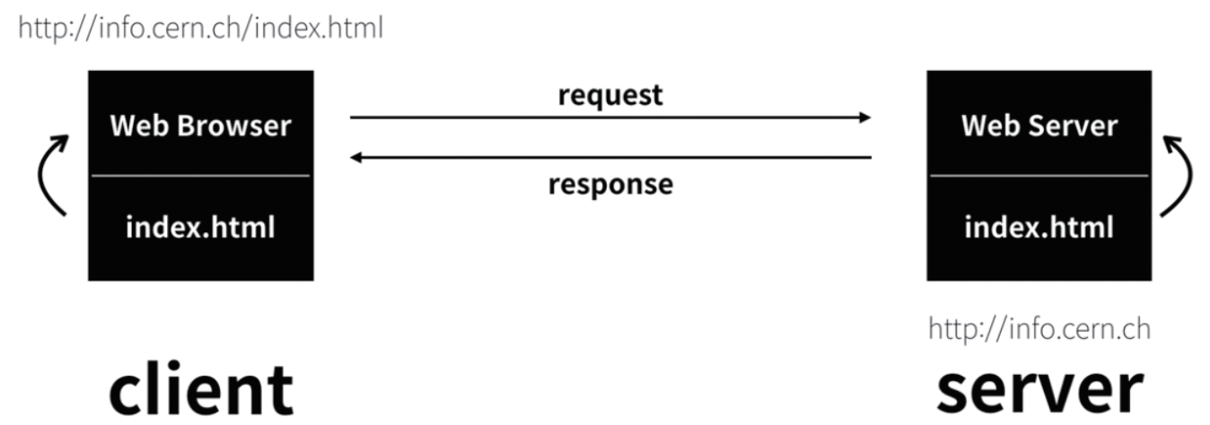
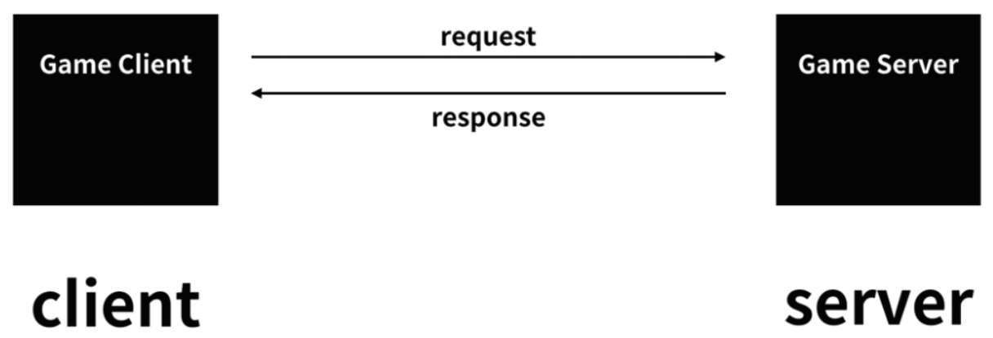
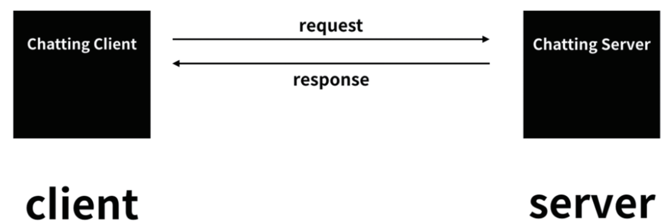
■ Server / Client
출처 : 생활코딩 (https://opentutorials.org/course/3084/18890)

Slide 83
■ HTML Form
● 사용자가 입력한 내용을 수집하기 위해 사용
● 일반적으로 데이터 처리를 위해 서버로 전송
● <form>, <input>, <select>, <textarea> 4개의 중요 태그
- 그 외 <label>, <button>, <fieldset>, <legend>, <datalist>,
<output> 등이 있으나 단순히 화면을 꾸미는 역할을 담당
● <form> : form 관련 태그의 컨테이너 역할
● <input> : 가장 많이 사용되는 요소
- 한줄 입력 / 버튼 / 체크 / 라디오 등으로 사용
● <select> : dropdown 형태의 목록 표시
- 제시된 목록 중에서 사용자가 선택
● <textarea> : 여러 줄 입력
● 각 요소마다 name 속성을 반드시 지정해야 함 (서버 전송)

Slide 84
■ HTML Form
● <form>
- action
ㆍ사용자가 입력한 내용을 제출할 서버의 위치
ㆍ생략하는 경우 현재 브라우저의 주소로 설정
ex) action="https://ggoreb.com/http/request.jsp"
- method
ㆍ사용자가 입력한 내용을 제출할 때 사용할 HTTP의 메소드 지정
ㆍ생략하는 경우 GET으로 설정
ex) method="post"
- enctype
ㆍ사용자가 입력한 내용을 제출할 때 Encoding 방법 지정
ㆍ주로 파일 업로드 기능을 수행할 때 지정
ex) enctype="multipart/form-data"

Slide 85
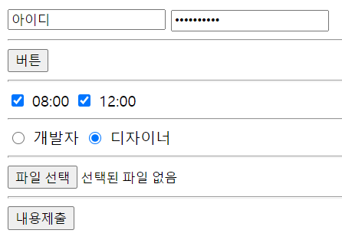
■ HTML Form
● <input>
- 자주 사용되는 type의 속성값
<input type="text" name="user_id">
<input type="password" name="user_pw">
<hr>
<input type="button" name="button" value="버튼">
<hr>
<input type="checkbox" name="time" value="0800"> 08:00
<input type="checkbox" name="time" value="1200"> 12:00
<hr>
<input type="radio" name="job" value="developer"> 개발자
<input type="radio" name="job" value="designer"> 디자이너
<hr>
<input type="file" name="my_img">
<hr>
<input type="submit" value="내용제출">

Slide 86
■ HTML Form
● <input type="속성값"> : input의 모습과 기능 설정
- <input type="text"> 한 줄 텍스트 입력 필드
- <input type="password"> 암호 필드
- <input type="button"> 일반 버튼
- <input type="checkbox"> 체크 버튼
- <input type="radio"> 라디오 버튼
- <input type="color"> 색상 선택 필드
- <input type="date"> 날짜 필드 (datetime/month/time/week)
- <input type="email"> 전자 메일 필드 (search/number/tel/url)
- <input type="range"> 숫자 입력 범위 필드 (기본 0 ~ 100)
- <input type="hidden"> 노출되지 않게 데이터만 저장
- <input type="file"> 파일 선택 필드
- <input type="submit"> 양식 데이터를 제출하기 위한 버튼
- <input type="reset"> 모든 양식 값을 재설정 하는 재설정 버튼

Slide 87
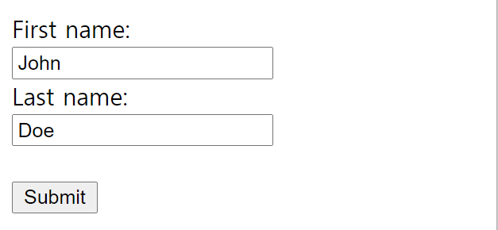
■ HTML Form
● <input value="속성값"> : input의 초기값 지정
<body>
<form action="/action">
<label for="fname">First name:</label><br>
<input type="text" id="fname" value="John">
<br>
<label for="lname">Last name:</label><br>
<input type="text" id="lname" value="Doe">
<br><br>
<input type="submit" value="Submit">
</form>
</body>

Slide 88
■ HTML Form
● <input readonly> : 읽기 전용
<body>
<form action="/action">
<label for="fname">First name:</label><br>
<input type="text" id="fname" value="John" readonly>
<br>
<label for="lname">Last name:</label><br>
<input type="text" id="lname" value="Doe">
<br><br>
<input type="submit" value="Submit">
</form>
</body>
수정불가

Slide 89
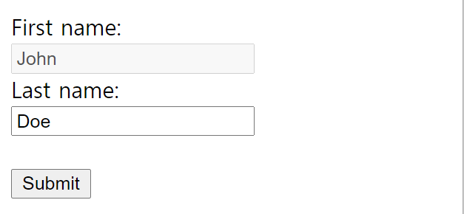
■ HTML Form
● <input disabled> : 비활성화
<body>
<form action="/action">
<label for="fname">First name:</label><br>
<input type="text" id="fname" value="John" disabled>
<br>
<label for="lname">Last name:</label><br>
<input type="text" id="lname" value="Doe">
<br><br>
<input type="submit" value="Submit">
</form>
</body>
배경 회색 / 양식 제출 시 전송되지 않음

Slide 90
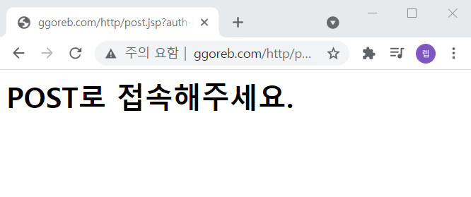
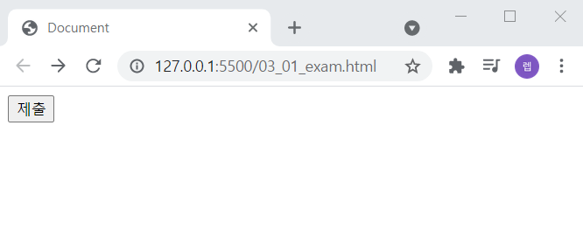
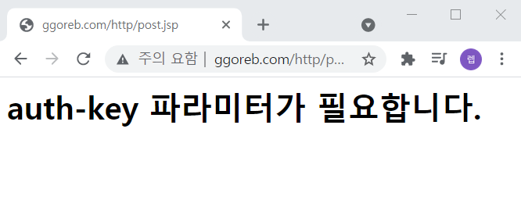
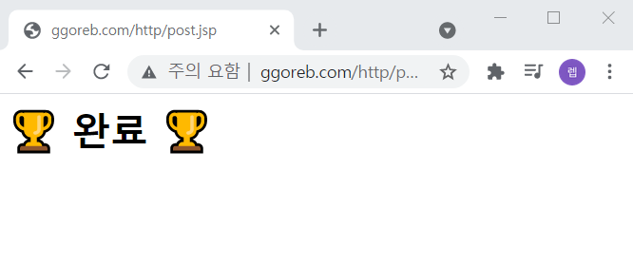

■ 연습문제
● FORM 태그와 POST 메소드를 사용하여 웹사이트 접속하기
- 접속 URL : http://ggoreb.com/http/post.jsp
- 필요 파라미터 name / value : auth-key / 1q2w3e4r
접속실패
접속성공

Slide 91

■ HTML Form
● <input size="숫자"> : 입력 필드의 너비 지정
<body>
<form action="/action">
<label for="fname">First name:</label><br>
<input type="text" id="fname" name="fname" size="10">
<br>
<label for="pin">PIN:</label><br>
<input type="text" id="pin" name="pin" size="4">
<br><br>
<input type="submit" value="Submit">
</form>
</body>

Slide 92

■ HTML Form
● <input maxlength="숫자"> : 최대 입력 문자 수 지정
<body>
<form action="/action">
<label for="fname">First name:</label><br>
<input type="text" id="fname" name="fname" size="10">
<br>
<label for="pin">PIN:</label><br>
<input type="text" id="pin" name="pin" size="4"
maxlength="4">
<br><br>
<input type="submit" value="Submit">
</form>
</body>
4자 초과 불가

Slide 93



■ HTML Form
● <input multiple> : 파일 선택 등 입력 필드에서 둘 이상의 값 사용
<body>
<form action="/action">
<label for="files">Select files:</label>
<input type="file" id="files" name="files" multiple>
<br><br>
<input type="submit" value="Submit">
</form>
</body>

Slide 94




■ HTML Form
● <input pattern="속성값"> : 정규식 패턴 지정
- 영어 3글자
● <input placeholder="설명"> : 입력 형식에 대한 설명 입력
- 숫자 + 하이픈 자리 맞춤
<input type="text" name="country_code" pattern="[A-Za-z]{3}"
title="Three letter country code">
<input type="tel" name="phone" placeholder="123-45-678"
pattern="[0-9]{3}-[0-9]{2}-[0-9]{3}">

Slide 95

■ HTML Form
● <input required> : 필수 입력 필드로 지정
<body>
<form action="/action">
<label for="username">Username:</label>
<input type="text" id="username" name="username"
required>
<br><br>
<input type="submit" value="Submit">
</form>
</body>

Slide 96

■ HTML Form
● <select>
- dropdown 형태의 목록으로 표시
- <option> 태그로 목록의 요소 생성
- selected 속성으로 기본 선택값 지정
<body>
<form action="/action">
<label for="cars">Choose a car:</label>
<select id="cars" name="cars">
<option value="volvo">Volvo</option>
<option value="saab">Saab</option>
<option value="fiat">Fiat</option>
<option value="audi" selected>Audi</option>
</select>
<br><br>
<input type="submit" value="Submit">
</form>
</body>

Slide 97

■ HTML Form
● <textarea>
- 여러 줄을 입력할 수 있는 텍스트 영역 제공
- rows 속성으로 텍스트 영역에서 보이는 행 지정
- cols 속성으로 텍스트 영역에서 보이는 열 지정
<textarea name="message" rows="10" cols="30">
The cat was playing in the garden.
</textarea>

Slide 98


■ HTML Form
● <button>
- 일반적인 버튼 모습 표시
- 자바스크립트와 연계하여 기능 수행
<button type="button" onclick="alert('hi');">
Click Me!
</button>

Slide 99

■ HTML Form
● <label>
- 다른 요소에 대한 설명
- 시각 장애인용 화면 판독기에서 유용하게 사용
- 라디오/체크 버튼과 같은 크기가 작은 요소를 선택하는데 도움
- for 속성과 대상 요소의 id를 이용하여 연결
<p>오늘의 점심 메뉴 선택</p>
<input type="radio" id="a" name="lunch" value="a">
<label for="a">짜장</label><br>
<input type="radio" id="b" name="lunch" value="b">
<label for="b">짬뽕</label><br>
<input type="radio" id="c" name="lunch" value="c">
<label for="c">볶음밥</label>
label 클릭 시 for 속성으로 연결되어 있는 요소 선택

Slide 100

■ 연습문제
● label을 사용하여 "XXX 동의" 문장을 클릭해도 체크 / 체크해제가
될 수 있도록 적용하기
<link rel="stylesheet"
href="https://maxcdn.bootstrapcdn.com/bootstrap/4.5.2/css/bootstrap.min.css">
<div class="container mt-3">
<form class="was-validated">
<div class="form-group form-check">
<input class="form-check-input" type="checkbox"
name="agree1" required> 이용약관 동의
<div class="valid-feedback">완료~</div>
<div class="invalid-feedback">동의해주세요.</div>
</div>
<div class="form-group form-check">
<input class="form-check-input" type="checkbox"
name="agree2" required> 개인정보 수집 및 이용 동의
<div class="valid-feedback">완료~</div>
<div class="invalid-feedback">동의해주세요.</div>
</div>
<div class="form-group form-check">
<input class="form-check-input" type="checkbox"
name="agree3" required> 위치정보 이용약관 동의
<div class="valid-feedback">완료~</div>
<div class="invalid-feedback">동의해주세요.</div>
</div>
<button type="submit" class="btn btn-primary">Submit</button>
</form>
</div>

Slide 101
■ Server / Client
출처 : 생활코딩 (https://opentutorials.org/course/3084/18890)

Slide 102
■ HTML Form
● 사용자가 입력한 내용을 수집하기 위해 사용
● 일반적으로 데이터 처리를 위해 서버로 전송
● <form>, <input>, <select>, <textarea> 4개의 중요 태그
- 그 외 <label>, <button>, <fieldset>, <legend>, <datalist>,
<output> 등이 있으나 단순히 화면을 꾸미는 역할을 담당
● <form> : form 관련 태그의 컨테이너 역할
● <input> : 가장 많이 사용되는 요소
- 한줄 입력 / 버튼 / 체크 / 라디오 등으로 사용
● <select> : dropdown 형태의 목록 표시
- 제시된 목록 중에서 사용자가 선택
● <textarea> : 여러 줄 입력
● 각 요소마다 name 속성을 반드시 지정해야 함 (서버 전송)

Slide 103
■ HTML Form
● <form>
- action
ㆍ사용자가 입력한 내용을 제출할 서버의 위치
ㆍ생략하는 경우 현재 브라우저의 주소로 설정
ex) action="https://ggoreb.com/http/request.jsp"
- method
ㆍ사용자가 입력한 내용을 제출할 때 사용할 HTTP의 메소드 지정
ㆍ생략하는 경우 GET으로 설정
ex) method="post"
- enctype
ㆍ사용자가 입력한 내용을 제출할 때 Encoding 방법 지정
ㆍ주로 파일 업로드 기능을 수행할 때 지정
ex) enctype="multipart/form-data"

Slide 104
■ HTML Form
● <input>
- 자주 사용되는 type의 속성값
<input type="text" name="user_id">
<input type="password" name="user_pw">
<hr>
<input type="button" name="button" value="버튼">
<hr>
<input type="checkbox" name="time" value="0800"> 08:00
<input type="checkbox" name="time" value="1200"> 12:00
<hr>
<input type="radio" name="job" value="developer"> 개발자
<input type="radio" name="job" value="designer"> 디자이너
<hr>
<input type="file" name="my_img">
<hr>
<input type="submit" value="내용제출">

Slide 105
■ HTML Form
● <input type="속성값"> : input의 모습과 기능 설정
- <input type="text"> 한 줄 텍스트 입력 필드
- <input type="password"> 암호 필드
- <input type="button"> 일반 버튼
- <input type="checkbox"> 체크 버튼
- <input type="radio"> 라디오 버튼
- <input type="color"> 색상 선택 필드
- <input type="date"> 날짜 필드 (datetime/month/time/week)
- <input type="email"> 전자 메일 필드 (search/number/tel/url)
- <input type="range"> 숫자 입력 범위 필드 (기본 0 ~ 100)
- <input type="hidden"> 노출되지 않게 데이터만 저장
- <input type="file"> 파일 선택 필드
- <input type="submit"> 양식 데이터를 제출하기 위한 버튼
- <input type="reset"> 모든 양식 값을 재설정 하는 재설정 버튼

Slide 106
■ HTML Form
● <input value="속성값"> : input의 초기값 지정
<body>
<form action="/action">
<label for="fname">First name:</label><br>
<input type="text" id="fname" value="John">
<br>
<label for="lname">Last name:</label><br>
<input type="text" id="lname" value="Doe">
<br><br>
<input type="submit" value="Submit">
</form>
</body>

Slide 107
■ HTML Form
● <input readonly> : 읽기 전용
<body>
<form action="/action">
<label for="fname">First name:</label><br>
<input type="text" id="fname" value="John" readonly>
<br>
<label for="lname">Last name:</label><br>
<input type="text" id="lname" value="Doe">
<br><br>
<input type="submit" value="Submit">
</form>
</body>
수정불가

Slide 108
■ HTML Form
● <input disabled> : 비활성화
<body>
<form action="/action">
<label for="fname">First name:</label><br>
<input type="text" id="fname" value="John" disabled>
<br>
<label for="lname">Last name:</label><br>
<input type="text" id="lname" value="Doe">
<br><br>
<input type="submit" value="Submit">
</form>
</body>
배경 회색 / 양식 제출 시 전송되지 않음

Slide 109
■ 연습문제
● FORM 태그와 POST 메소드를 사용하여 웹사이트 접속하기
- 접속 URL : http://ggoreb.com/http/post.jsp
- 필요 파라미터 name / value : auth-key / 1q2w3e4r
접속실패
접속성공

Slide 110
■ HTML Form
● <input size="숫자"> : 입력 필드의 너비 지정
<body>
<form action="/action">
<label for="fname">First name:</label><br>
<input type="text" id="fname" name="fname" size="10">
<br>
<label for="pin">PIN:</label><br>
<input type="text" id="pin" name="pin" size="4">
<br><br>
<input type="submit" value="Submit">
</form>
</body>

Slide 111
■ HTML Form
● <input maxlength="숫자"> : 최대 입력 문자 수 지정
<body>
<form action="/action">
<label for="fname">First name:</label><br>
<input type="text" id="fname" name="fname" size="10">
<br>
<label for="pin">PIN:</label><br>
<input type="text" id="pin" name="pin" size="4"
maxlength="4">
<br><br>
<input type="submit" value="Submit">
</form>
</body>
4자 초과 불가

Slide 112
■ HTML Form
● <input multiple> : 파일 선택 등 입력 필드에서 둘 이상의 값 사용
<body>
<form action="/action">
<label for="files">Select files:</label>
<input type="file" id="files" name="files" multiple>
<br><br>
<input type="submit" value="Submit">
</form>
</body>

Slide 113
■ HTML Form
● <input pattern="속성값"> : 정규식 패턴 지정
- 영어 3글자
● <input placeholder="설명"> : 입력 형식에 대한 설명 입력
- 숫자 + 하이픈 자리 맞춤
<input type="text" name="country_code" pattern="[A-Za-z]{3}"
title="Three letter country code">
<input type="tel" name="phone" placeholder="123-45-678"
pattern="[0-9]{3}-[0-9]{2}-[0-9]{3}">

Slide 114
■ HTML Form
● <input required> : 필수 입력 필드로 지정
<body>
<form action="/action">
<label for="username">Username:</label>
<input type="text" id="username" name="username"
required>
<br><br>
<input type="submit" value="Submit">
</form>
</body>

Slide 115
■ HTML Form
● <select>
- dropdown 형태의 목록으로 표시
- <option> 태그로 목록의 요소 생성
- selected 속성으로 기본 선택값 지정
<body>
<form action="/action">
<label for="cars">Choose a car:</label>
<select id="cars" name="cars">
<option value="volvo">Volvo</option>
<option value="saab">Saab</option>
<option value="fiat">Fiat</option>
<option value="audi" selected>Audi</option>
</select>
<br><br>
<input type="submit" value="Submit">
</form>
</body>

Slide 116
■ HTML Form
● <textarea>
- 여러 줄을 입력할 수 있는 텍스트 영역 제공
- rows 속성으로 텍스트 영역에서 보이는 행 지정
- cols 속성으로 텍스트 영역에서 보이는 열 지정
<textarea name="message" rows="10" cols="30">
The cat was playing in the garden.
</textarea>

Slide 117
■ HTML Form
● <button>
- 일반적인 버튼 모습 표시
- 자바스크립트와 연계하여 기능 수행
<button type="button" onclick="alert('hi');">
Click Me!
</button>

Slide 118
■ HTML Form
● <label>
- 다른 요소에 대한 설명
- 시각 장애인용 화면 판독기에서 유용하게 사용
- 라디오/체크 버튼과 같은 크기가 작은 요소를 선택하는데 도움
- for 속성과 대상 요소의 id를 이용하여 연결
<p>오늘의 점심 메뉴 선택</p>
<input type="radio" id="a" name="lunch" value="a">
<label for="a">짜장</label><br>
<input type="radio" id="b" name="lunch" value="b">
<label for="b">짬뽕</label><br>
<input type="radio" id="c" name="lunch" value="c">
<label for="c">볶음밥</label>
label 클릭 시 for 속성으로 연결되어 있는 요소 선택

Slide 119
■ 연습문제
● label을 사용하여 "XXX 동의" 문장을 클릭해도 체크 / 체크해제가
될 수 있도록 적용하기
<link rel="stylesheet"
href="https://maxcdn.bootstrapcdn.com/bootstrap/4.5.2/css/bootstrap.min.css">
<div class="container mt-3">
<form class="was-validated">
<div class="form-group form-check">
<input class="form-check-input" type="checkbox"
name="agree1" required> 이용약관 동의
<div class="valid-feedback">완료~</div>
<div class="invalid-feedback">동의해주세요.</div>
</div>
<div class="form-group form-check">
<input class="form-check-input" type="checkbox"
name="agree2" required> 개인정보 수집 및 이용 동의
<div class="valid-feedback">완료~</div>
<div class="invalid-feedback">동의해주세요.</div>
</div>
<div class="form-group form-check">
<input class="form-check-input" type="checkbox"
name="agree3" required> 위치정보 이용약관 동의
<div class="valid-feedback">완료~</div>
<div class="invalid-feedback">동의해주세요.</div>
</div>
<button type="submit" class="btn btn-primary">Submit</button>
</form>
</div>

